Slide 1
Язык разметки HTML
Графика

Slide 2
Форматы графики
На веб-странице можно размещать графические рисунки только в трёх форматах: GIF, PNG и JPEG
Рекомендации
Размер каждой картинки, размещаемой на веб-странице не должен превышать 25 килобайт.
Размер всей страницы должен быть в пределах 150–200 килобайт.

Slide 3
Форматы графики
На веб-странице можно размещать графические рисунки только в трёх форматах: GIF, PNG и JPEG
Рекомендации
Размер каждой картинки, размещаемой на веб-странице не должен превышать 25 килобайт.
Размер всей страницы должен быть в пределах 150–200 килобайт.

Slide 4
Форматы графики
Сжатие графики с потерей качества. Коэффициент качества достигает 1:100. Поддерживает 16,7 млн цветов. Используется для фотографических изображений.
Недостаток: «дрожание линий», то есть потеря деталей вокруг четких контуров
JPEG
Метод сжатия LZW. Сжатие графики без потерь качества. Поддержка прозрачного фона, чересстрочного вывода на экран. Но поддерживает не более 256 цветов.
«Анимированный GIF (гиф)» - слайд-фильм, который проигрывает браузер на веб-странице. Особенность - хранение последовательности кадров в одном файле
GIF
Считается единственным форматом в Интернете, способным поддерживать полноцветные изображения с прозрачным фоном в сжатом состоянии без потерь качества.
PNG
Форматы позволяют определять прогрессивное отображение, когда при загрузке страницы на экране сначала появляется грубое изображение, которое по мере получения дополнительной информации постепенно улучшается.

Slide 5
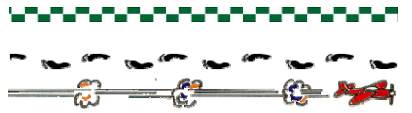
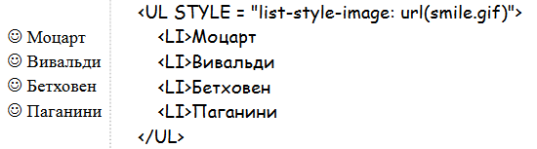


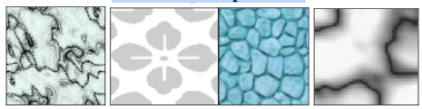

Группы графических изображений
Линии и полосы
Пиктограммы-маркеры в списках
Пиктограммы реконструкции
Пиктограммы новинок
Пиктограммы перемещения
Фоновые изображения

Slide 6


Группы графических изображений
Картинки и фотографии
Рекламные баннеры и логотипы

Slide 7
Фоновые изображения
Фоновые изображения добавляются ко многим элементам веб-страницы и самой странице атрибутом BACKGROUND. В значении параметра указывается путь к файлу, хранящему образец фона.
Таблица стилей предлагает аналогичное свойство background-image.
<MARQUEE STYLE = "background-image: url(bgpict15.jpg); height: 50px; width: 300px">
Атрибут BGPROPERTIES для тега <BODY> со значением FIXED.
При скроллинге (прокручивании) содержимого страницы фон будет оставаться фиксированным (неподвижным), т.е. содержимое будет как бы парить над фоновым рисунком.
<BODY BACKGROUND = “bgpict15.jpg” BGPROPERTIES = FIXED>
<BODY STYLE=”background-image: url(bgpict15.jpg); background-attachment: fixed;”>

Slide 8
Где взять файлы-картинки?
копирование непосредственно с веб-страниц
Если страница защищена законом от нелегального копирования (присутствует значок © со стоящим рядом именем владельца ресурса), то не нарушая прав копирования, можно на своей веб-странице поставить ссылку на рисунок с внешнего сайта и тогда картинка будет отображаться и на вашей странице.
специальные сайты (платные и бесплатные), предлагающие множество коллекций графических изображений по различным разделам
графические редакторы, позволяющие создать авторское оригинальное графическое изображение
Чтобы добавить любое графическое изображение на страницу, существует тег <IMG> в качестве значения параметра SRC
<IMG SRC=”http://www.sura.ru/dikov/mycat.gif”>
<IMG SRC=“путь к файлу-картинке”>

Slide 9
Значение параметра SRC
Абсолютный путь к файлу (начинается с имени диска)
Веб-разработчики никогда не используют этот вариант, так как при переносе сайта на сервер или другой компьютер ссылки работать правильно уже не будут.
Корнезависимый (начинается с папки, в которой находится html-документ; при этом имя папки не указывается).
<img src = "themes/laverne/alvbull1.gif">
Документозависимый (строится относительно веб-страницы, на которой находится ссылка; каждый уровень вверх обозначается “../”).
<img src = "../../pics/home.gif">

Slide 10
Атрибут ALT
Атрибут ALT предусматривает текстовое сообщение, которое появится вместо картинки в том случае, если в браузере выключена опция просмотра графики
Атрибут ALIGN
По умолчанию изображение является строчным элементом. Поэтому если мы добавляем несколько изображений подряд, то они размещаются браузером в одной строке слева направо и выравниваются по нижнему краю. Чтобы изменить выравнивание или тип элемента, используется параметр ALIGN или соответствующие свойства из таблицы стилей.

Slide 11
Атрибут ALIGN
По умолчанию установлено значение baseline
Значение | Пояснение
TOP | по самому высокому элементу строки (“vertical-align: top”)
TEXTTOP | по самому высокому текстовому элементу строки (“vertical-align: text-top”)
MIDDLE | по середине строки (“vertical-align: middle”)
ABSMIDDLE | по середине текущей строки с учетом нижней части некоторых символов (например: р, д)
BASELINE / BOTTOM | по нижней части строки (“vertical-align: baseline”)
ABSBOTTOM | по самой нижней части строки, с учетом нижней части некоторых символов (например: р, д)
LEFT | изображение располагается слева от текста и не является элементом строки, а как бы плавает (“float: left”)
RIGHT | изображение располагается справа от текста и не является элементом строки, а как бы плавает (“float: right”)

Slide 12
Атрибуты
Параметр | Значение | Пояснение
HSPACE | число | левое и правое поле от изображения (“margin: 0рх 120рх 0рх 120рх”)
VSPACE | число | верхнее и нижнее поле от изображения (“margin: 120рх 0рх 120рх 0рх”)
WIDTH | число | устанавливает размер изображения по ширине (width: 200px)
HEIGHT | число | устанавливает размер изображения по длине (height: 150px)
BORDER | число пикселей | выводит рамку вокруг изображения (“border: 1px solid blue ”)
Атрибуты ALIGN, HSPACE, VSPACE, BORDER не рекомендуются спецификацией HTML 4.01 и выше от W3C. Используются свойства таблицы стилей.

Slide 13
Рамка для изображения
Картинку или фотографию при желании можно заключить в красивую рамку с помощью свойства border из таблицы стилей.
<P> <IMG SRC=”images/itsme1.jpg” ALT ="Моя фотография" STYLE = ”border: 10px groove NavajoWhite”> </P>

Slide 14
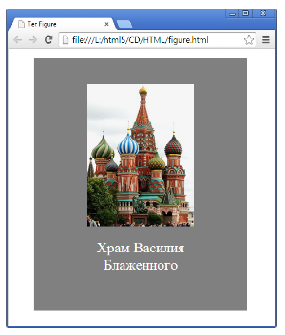
Тег <figure>
Используется для группирования любых элементов, например изображений и подписей к ним
Подпись заключается в теги <figcaption>
<figure>
<img src="russia.jpg" alt="Собор Василия Блаженного">
<figcaption> Храм Василия Блаженного </figcaption>
</figure>

Slide 15
Тег <HR>
Используется для размещения простых разделительных линий
Атрибут | Значение | Пояснение
SHADE |  | тень (box-shadow)
NOSHADE |  | нет тени (box-shadow: none)
WIDTH | число / % | ширина линии (width)
ALIGN | LEFT / RIGHT / CENTER | горизонтальное выравнивание (margin)
SIZE | 1...175 пикселов | толщина линии (height)
COLOR | название или номер | цвета цвет линии (color)
<HR NOSHADE WIDTH=50% SIZE=6>
<HR WIDTH=70% SIZE=3 NOSHADE>
Все атрибуты не рекомендованы спецификацией HTML 4.01 и тем более HTML5.
Вместо атрибутов лучше использовать таблицу стилей.

Slide 16
Адаптивные изображения
Тег <PICTURE> с медиазапросами используется для загрузки картинок разных размеров в зависимости от разрешения экрана.
Тег <PICTURE> является контейнером, в который помещаются теги <SOURCE> с медиазапросами для каждой картинки
В примере проверяется условие: если окно просмотра меньше 768 пикселей, то загружается изображение меньшего размера (small.jpg), в противном случае – исходное изображение (default.jpg)
<PICTURE>
<SOURCE SRCSET="small.jpg" MEDIA="(max-width: 768px)">
<SOURCE SRCSET="default.jpg">
<IMG SRCSET="default.jpg"
</PICTURE>

Slide 17
Адаптивные изображения
Для проверки можно создавать запросы для max-width, min-width, max-height, min-height и orientation. Свойство orientation может иметь одно из двух значений: portrait (книжная) или landscape (альбомная). Медиазапросы могут быть сложными и включать в себя логические союзы AND или OR.
<PICTURE>
<SOURCE SRCSET="smallLandscape.jpg" MEDIA="(max-width: 40em) and (orientation: landscape)">
<SOURCE SRCSET="smallPortrait.jpg" MEDIA="(max-width: 40em) and (orientation: portrait)">
<SOURCE SRCSET="defaultLandscape.jpg" MEDIA="(min-width: 40em) and (orientation: landscape)">
<SOURCE SRCSET="defaultPortrait.jpg" MEDIA="(min-width: 40em) and (orientation: portrait)">
<IMG SRCSET="defaultLandscape.jpg">
</PICTURE>

